Slide 1
HỆ THỐNG PHÁT HIỆN GIAO DỊCH TÀI CHÍNH BẤT THƯỜNG VÀ NGHI VẤN GIAN LẬN
Designing, evaluating and operating models for credit-card transaction fraud detection

Slide 2
Nhóm 5
Huỳnh Trường An MSSV: 25730004
Lê Vân Anh MSSV: 25730008
Trương Nam Anh MSSV: 25730010
Ngô Thị Vân Giang MSSV: 25730020
Bùi Thi Hoàng MSSV: 25730029

Slide 3
Table of Contents
1
2
3
4
Analysis
Phân tích mô tả dữ liệu
Build Model
Xây dựng Random Forest, XGBoost
Result Analysis
Phân tích kết quả
Conclusion
Đánh giá và hướng phát triển

Slide 4
01
Analysis
Phân tích dữ liệu

Slide 5

Tổng quan dữ liệu
30,058
Giao dịch
23
Cột thuộc tính
29,925
Giao dịch hợp lệ
133
Giao dịch gian lận
Lớp lớn gấp khoảng 225 lần lớp nhỏ => dữ liệu mất cân bằng
Input: các đặc trưng về hành vi
Output: nhãn gian lận / hợp lệ
Dữ liệu ghi nhận từ 21/06 đến 30/06/2020
23 cột gồm thời gian, merchant, category, số tiền giao dịch, thông tin chủ thẻ, vị trí và nhãn.

Slide 6
Fraud tập trung ở vài loại dịch vụ
62%
Tỷ lệ fraud theo category (10 nhóm cao nhất)
Ba nhóm đầu (shopping_net, misc_net, grocery_pos) chiếm 82/133 vụ fraud
1.43%
shopping_net cao nhất (33/2,302) so với 0.18% của personal_care (4/2,220)
p = 1.3e-23
Kiểm định Chi-square: category liên quan có ý nghĩa thống kê với fraud

Slide 7
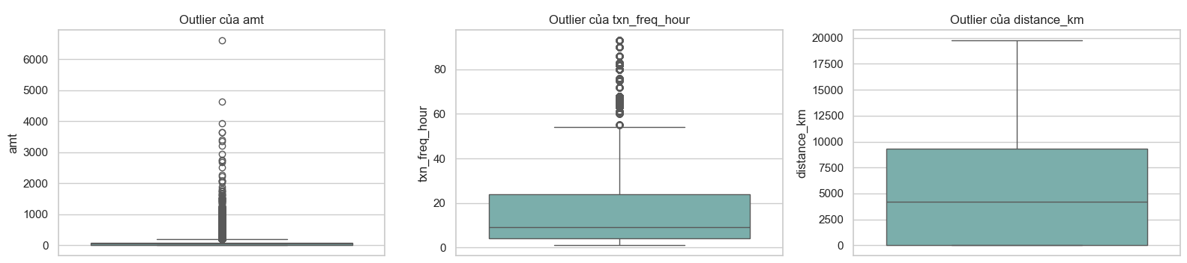
Outlier chứa phần lớn giao dịch gian lận
Đặc trưng | Ngưỡng trên | Số outlier (tỷ lệ) | Fraud trong outlier
amt | 192.16 | 1,521 (5.06%) | 104 / 133 (78%)
txn_freq_hour | 54.00 | 1,806 (6.01%) | 10
distance_km | 23,333.02 | 0 (0%) | 0

Slide 8
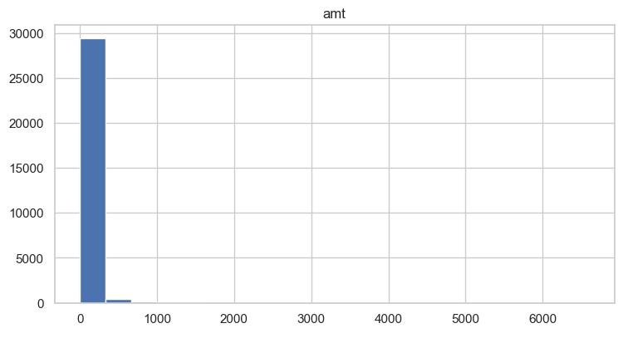
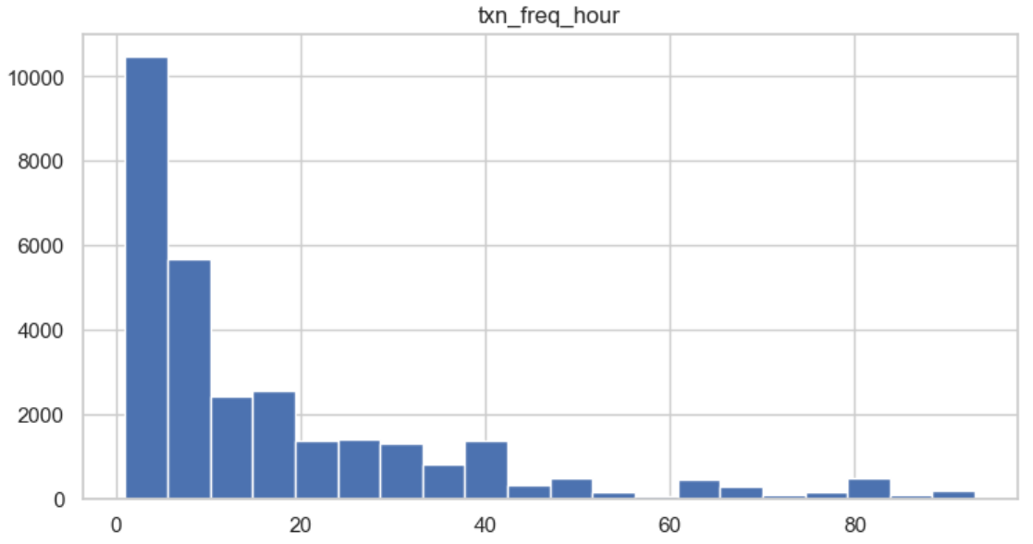
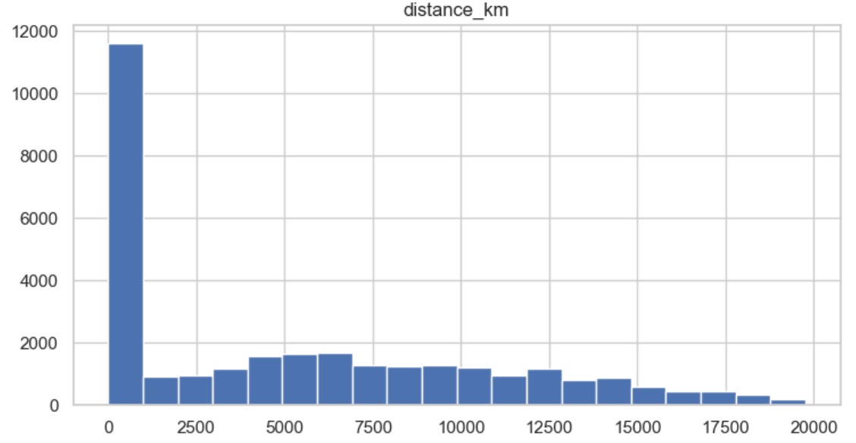

Phân bố dữ liệu
Dữ liệu phân bố không đồng đều

Slide 9
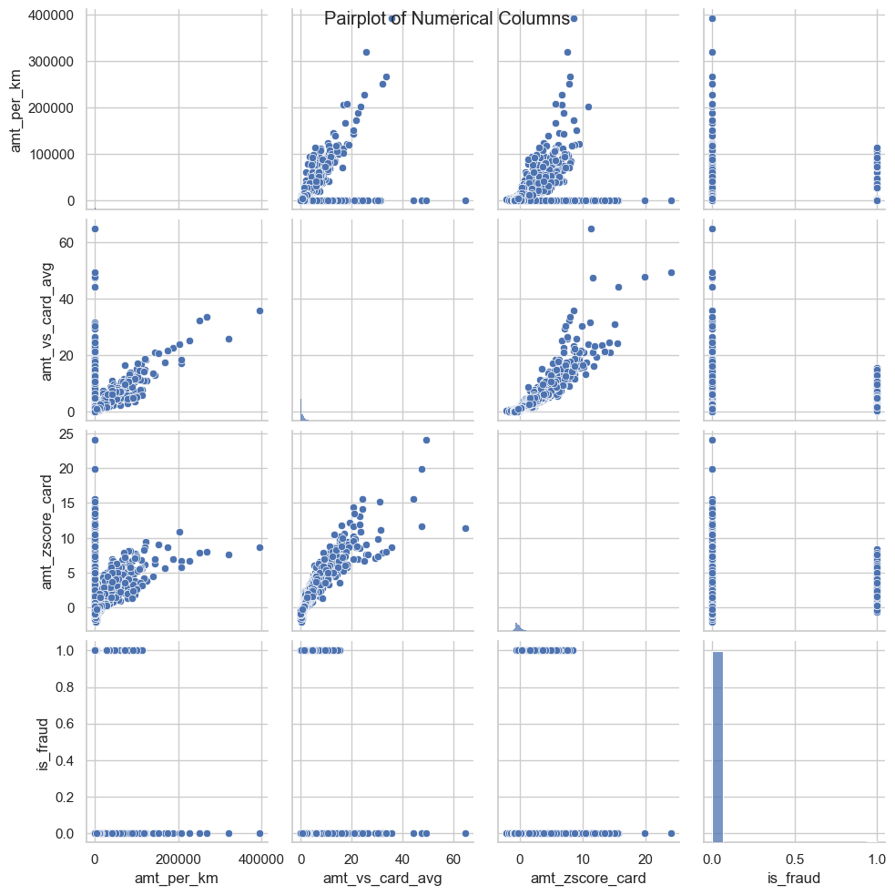
Kiểm tra tương quan giữa các biến

Slide 10
02
Build Model

Slide 11
Chia dữ liệu và tiền xử lý
Train & Validation · 24,046 giao dịch (80%) · 106 fraud
Test · 27 fraud
Fit
Validation
Test
19,236 · 85 fraud
4,810
6,012
Huấn luyện + tune hyper-parameter (CV 5-fold)
Chọn threshold
Đánh giá cuối
Xử lý outlier bằng phương pháp clipping
Chuẩn hóa dữ liệu số bằng Standard Scaler
Chuẩn hóa dữ liệu chữ bằng OneHot Encoder / Target Encoder
Tune hyper param bằng Randomized SearchCV
Cross validation bằng StratifiedKFold

Slide 12
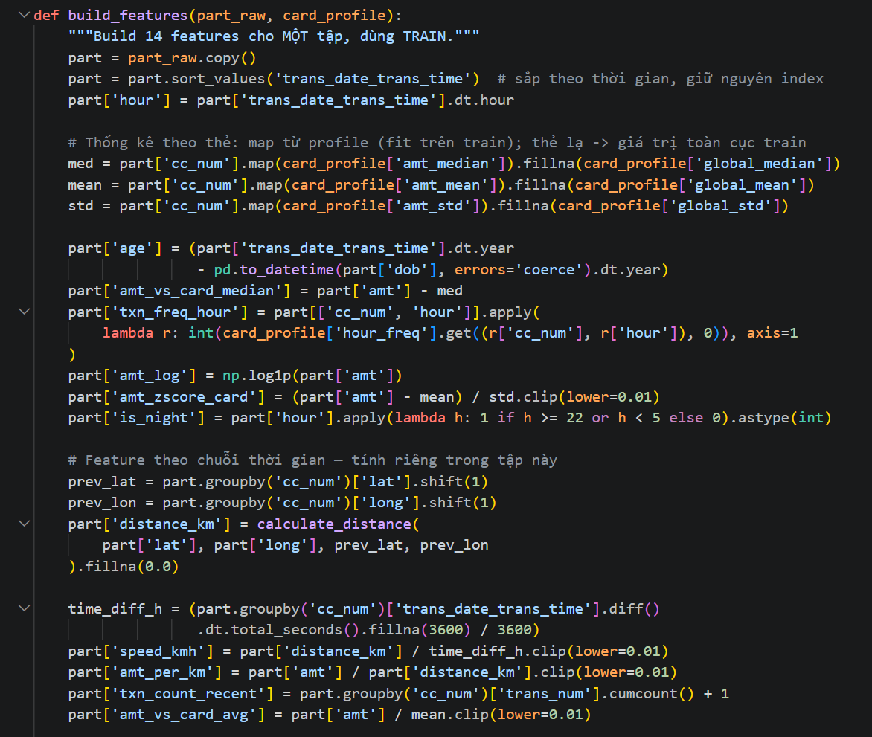
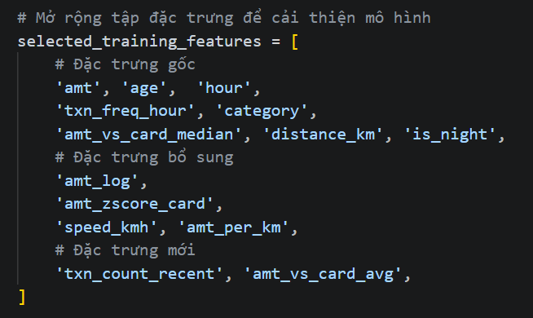
Feature Engineering
Tạo thêm 12 đặc trưng từ các đặc trưng gốc
14 đặc trưng tham gia huấn luyện
Tính riêng các đặc trưng cho tập train/ test
=> tránh data leakage

Slide 13
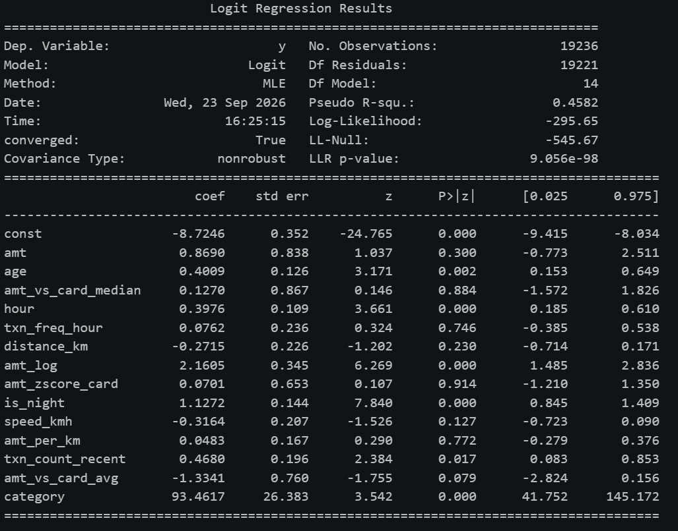
Hồi quy Lorit
p-value của Logit chỉ đo ý nghĩa trong mô hình tuyến tính log-odds. Một feature có p > 0.05 vẫn có thể hữu ích nhờ quan hệ phi tuyến và tương tác giữa các biến.

Slide 14
Xây dựng mô hình
RANDOM FOREST
XGBOOST
LIGHTGBM
CATBOOST
STACKING
Xử lý mất cân bằng lớp
class_weight
balance, 1:20, 1:40, 1:60 ….
scale_pos_weight
1, các mức 0.1, 0.25, 0.5, 0.75 quanh imbalance ratio
SMOTE
2%, 3%, 5%

Slide 15
Chỉ số đánh giá mô hình
Precision
Recall
F1-Score
Trong các giao dịch bị cảnh báo, bao nhiêu là fraud thật
Trong các fraud thật, mô hình bắt được bao nhiêu
Cân bằng giữa Precision và Recall
F2-Score
ROC - AUC
PR - AUC
Tăng trọng số của Recall, hạn chế bỏ sót fraud
Khả năng phân biệt giao dịch hợp lệ và gian lận
Quan hệ Precision–Recall, phù hợp dữ liệu mất cân bằng

Slide 16
03
Result Analysis
Phân tích kết quả

Slide 17
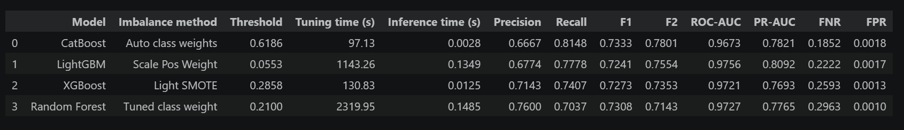
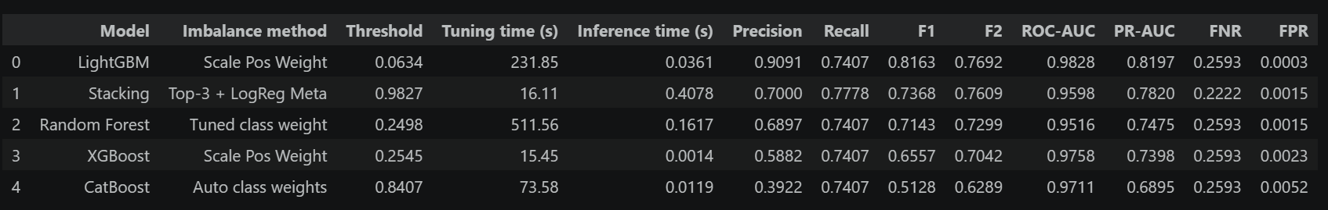
Thử nghiệm 1: Sử dụng các feature gốc (6 features)
Thử nghiệm 2: Sử dụng One-Hot Encoder (26 features)
Thử nghiệm 3: Sử dụng Target Encoder(14 features)

Slide 18
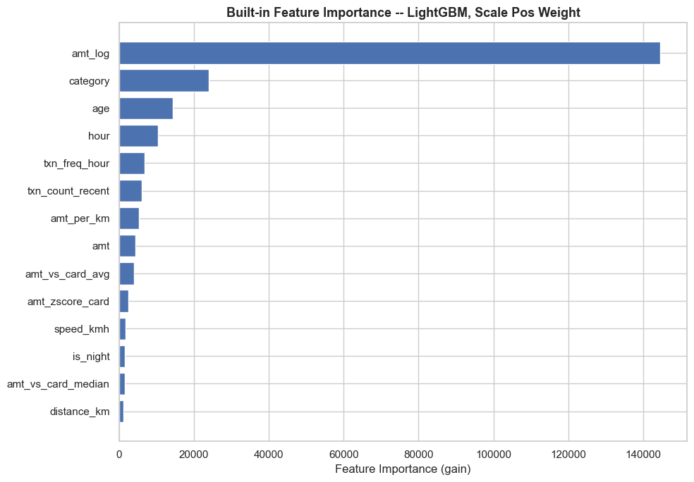
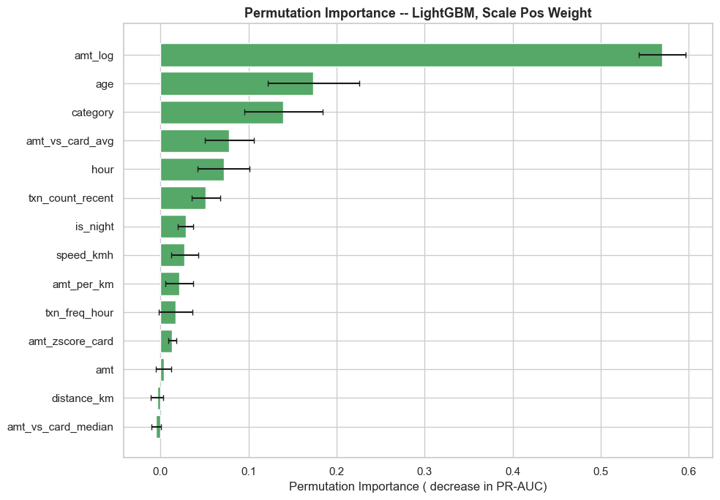
Giải thích mức độ ảnh hưởng của các feature
Đo mức độ feature được mô hình sử dụng
Đo mức độ ảnh hưởng của feature lên dự đoán

Slide 19
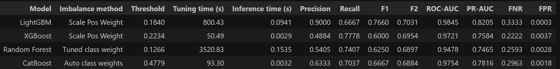
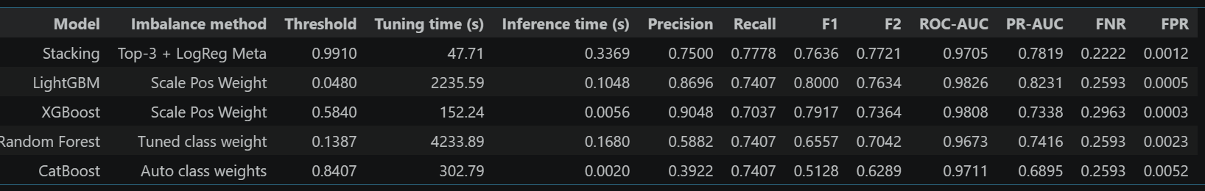
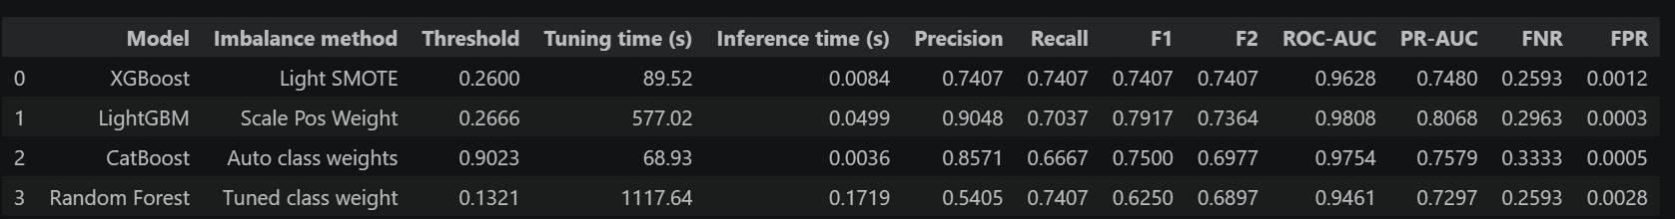
Thử nghiệm 4: Loại bỏ 4 features: is_night, amt_vs_card_median, distance_km, amt (10 features)
Thử nghiệm 5: Loại bỏ 3 features: is_night, amt_vs_card_median, distance_km (11 features)
Thử nghiệm 6: Loại bỏ 3 features: amt, amt_vs_card_median, distance_km (11 features)
=> Việc loại bỏ features không làm mô hình hoạt động tốt hơn

Slide 20
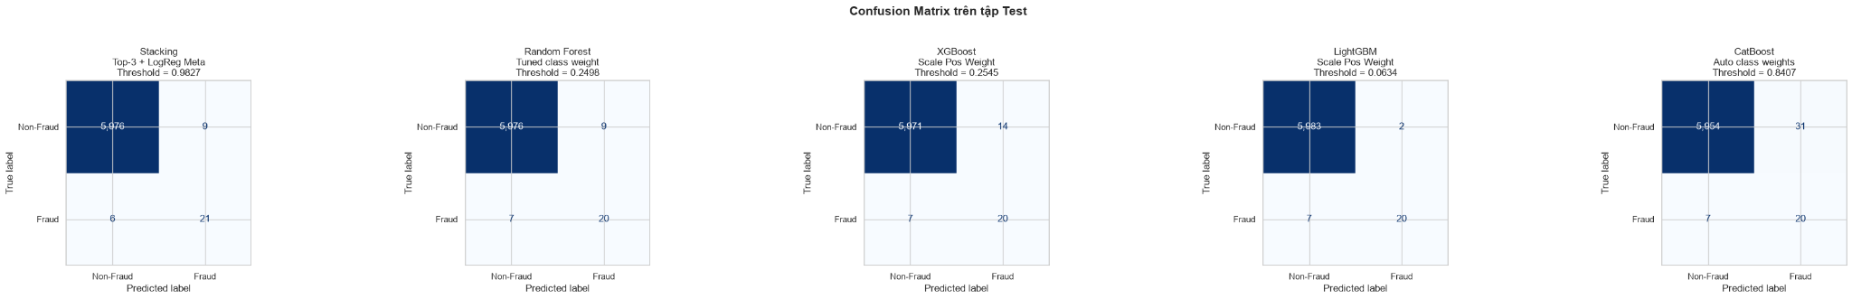
Confusion matrix

Slide 21
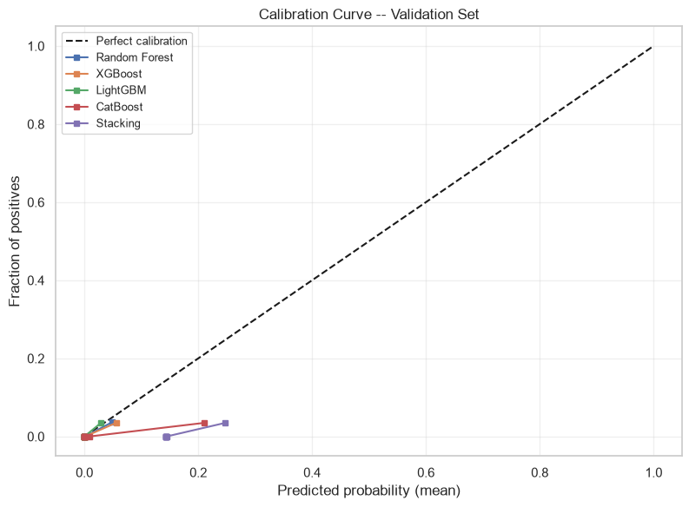
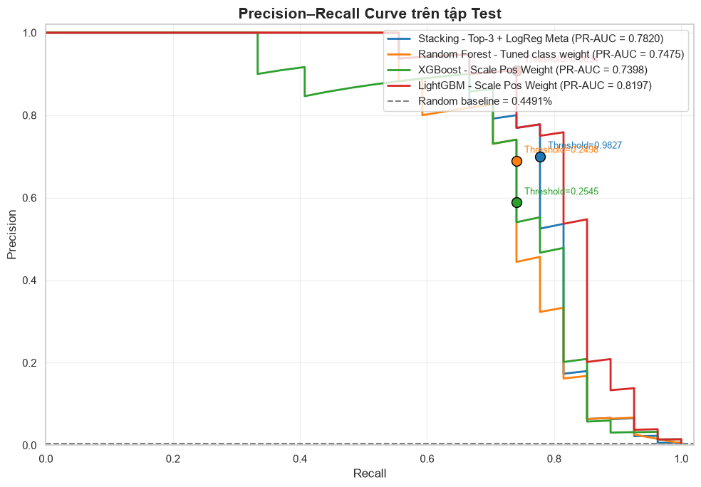
So sánh hiệu quả các mô hình
Sau 6 thử nghiệm, LightGBM là mô hình có hiệu quả tốt nhất

Slide 22
04
Conclusion
Kết quả, hướng phát triển

Slide 23
Kết luận
LightGBM là mô hình tốt nhất xét tổng thể với 14 đặc trưng, threshold 0.0634,, đặc biệt phù hợp với dữ liệu fraud mất cân bằng:
PR-AUC cao nhất 81.97%. Precision 90%. FPR 0,03%, bỏ sót 25.9%
F1 và F2 đều cao nhất.
Tốc độ dự đoán nhanh (0.03s)

Slide 24
Hạn chế / hướng phát triển
Số lượng giao dịch gian lận nhỏ, chưa học được nhiều đặc trưng của loại này
Thêm thử nghiệm bỏ bớt các đặc trưng khác / thay đổi encoder
Cải thiện Recall
Thử nghiệm trên bộ dữ liệu khác

Slide 25
Thank you for your attention!
Please keep this slide for attribution

